Slide 1
Существование и единственность перпендикуляра к прямой
Урок - игра

Slide 2
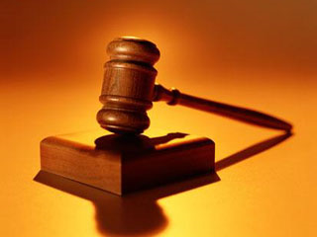
Час суда

Slide 3
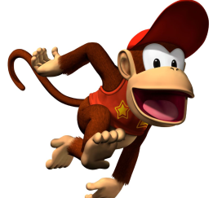
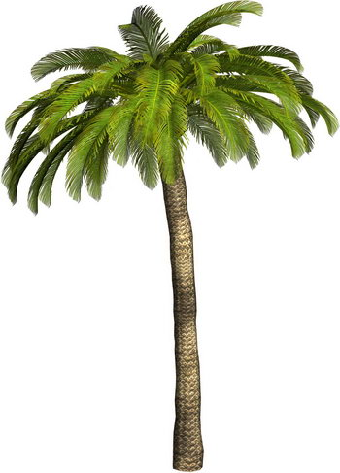
Обвинительное заявление
Перпендикулярно АВ обезьяна
Уронила с ветки 2 больших банана.
Эти 2 банана, вопреки закону,
Рухнули с размаху прямо на бизонов.
А
В

Slide 4
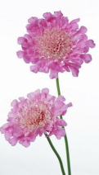
Обвинительное заявление
Эти два бизона нюхали цветочки,
Что цвели на АВ в двух различных точках…
Недоумевала долго обезьяна,
Почему так странно падали бананы.
А
В

Slide 5
Обвинительное заявление
Очень недовольны были два бизона,
Что не уважают на АВ законы!
Жалобу подали в суд на обезьяну.
Предоставив судьям каждый по банану.
А
В

Slide 6
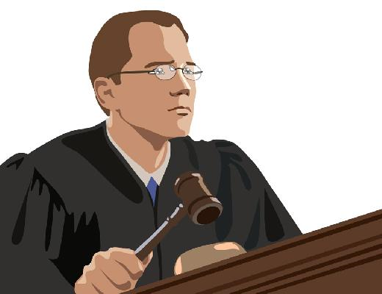
Вам предстоит доказать, что обезьяна была не права и действительно нарушила закон.

Slide 7
На каком основании?
Почему можно это сделать?
А можем ли мы это сделать?
Доказательство
Откуда вы это знаете?
А
с
в
а
В
Notes:
Дано прямая а и точка А, не лежащая на этой прямой. Выберем на прямой а любую точку В.
Проведем через точку В прямую в, перпендикулярную а.
Проведем, через точку А прямую с, параллельную в.
Прямая с перпендикулярна прямой а; следовательно, мы доказали, что такую прямую можно провести!

Slide 8
Вы доказали только существование такой прямой, теперь нужно доказать, что она единственная.

Slide 9
Доказательство
Почему мы можем это допустить?
Почему не может быть?
А
с
а
В
К
Notes:
Допустим, существует другой перпендикуляр АК.
Тогда в треугольнике АВК будут два прямых угла, а этого быть не может.

Slide 10
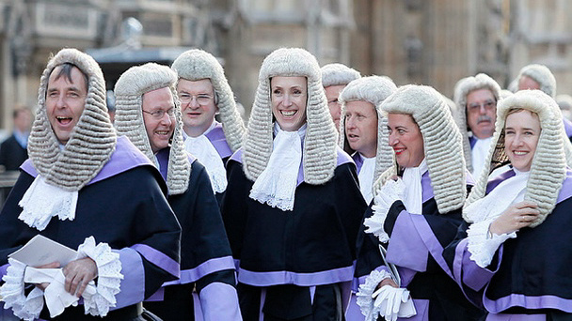
РЕШЕНИЕ суда
Судьи, от бананов скушав по кусочку,
Присудили впредь им падать в одну точку.

Slide 11
Суд постановил: обезьяну считать виновной в нарушении теоремы о существовании и единственности перпендикуляра к прямой.

Slide 12
Суд постановил: приговорить обезьяну к исправительным работам, во время которых она должна тренироваться бросать бананы в одну точку !!

